Slide 2
Na OŠ Dragotina Ketteja smo v mesecu juniju izvedli anketo o šolski prehrani, katero je skupaj rešilo 61 od 128 učencev, kar predstavlja 48 % učencev na šoli.
Učenci so prejeli tudi anketni vprašalnik, ki so ga v izpolnjevanje posredovali svojim staršem, saj nas zanimajo tudi pogledi in zadovoljstvo staršev s prehrano svojih otrok v času šolanja na naši šoli. Anketni vprašalnik je izpolnilo 70 staršev od skupno 128 učencev, kar predstavlja 55 % vseh staršev.
Rezultati anketnih vprašalnikov sledijo v nadaljevanju.

Slide 3
Analiza ankete za starše

Slide 4
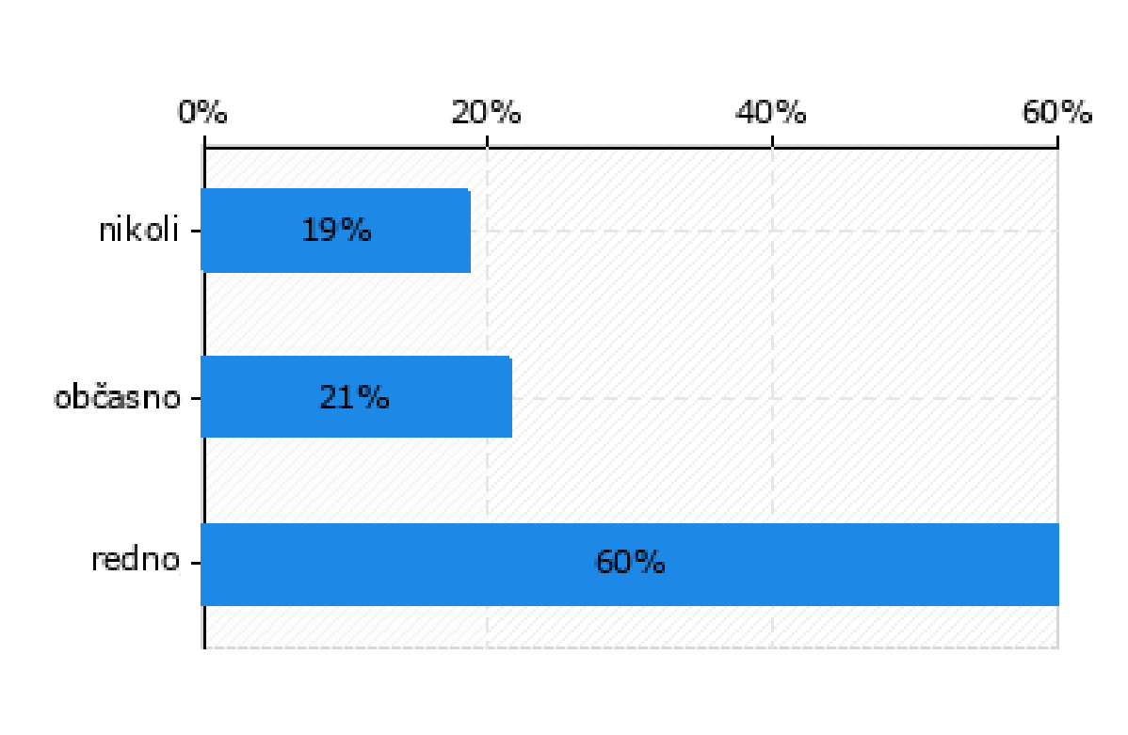
Ali vaš otrok zajtrkuje?
Moj otrok zajtrkuje:
Komentar:
Iz zgornjih grafov lahko razberemo, da 60 % učencev redno uživa zajtrk, od teh jih kar 43 % zajtrkuje v šoli, ostali pa doma. Glede na dobro poznano dejstvo o pomembnosti jutranjega obroka, je zaskrbljujoč podatek, da 19 % otrok po mnenju staršev nikoli ne zajtrkuje, kar je podobno kot v prejšnjih šolskih letih.

Slide 5
Menite, da lahko šolska malica nadomesti zajtrk?
Komentar:
Presenetljiv je podatek, da kar 47 % staršev meni, da lahko šolska malica nadomesti zajtrk. Šolska malica je namreč učencem ponujena šele po 2. oz. 3. šolski uri, kar je gotovo pozno za prvi in tudi najpomembnejši obrok v dnevu, saj z zajtrkom zagotovimo zadovoljivo raven energije za učinkovito šolsko delo ter boljšo zbranost pri prvih šolskih urah.

Slide 6
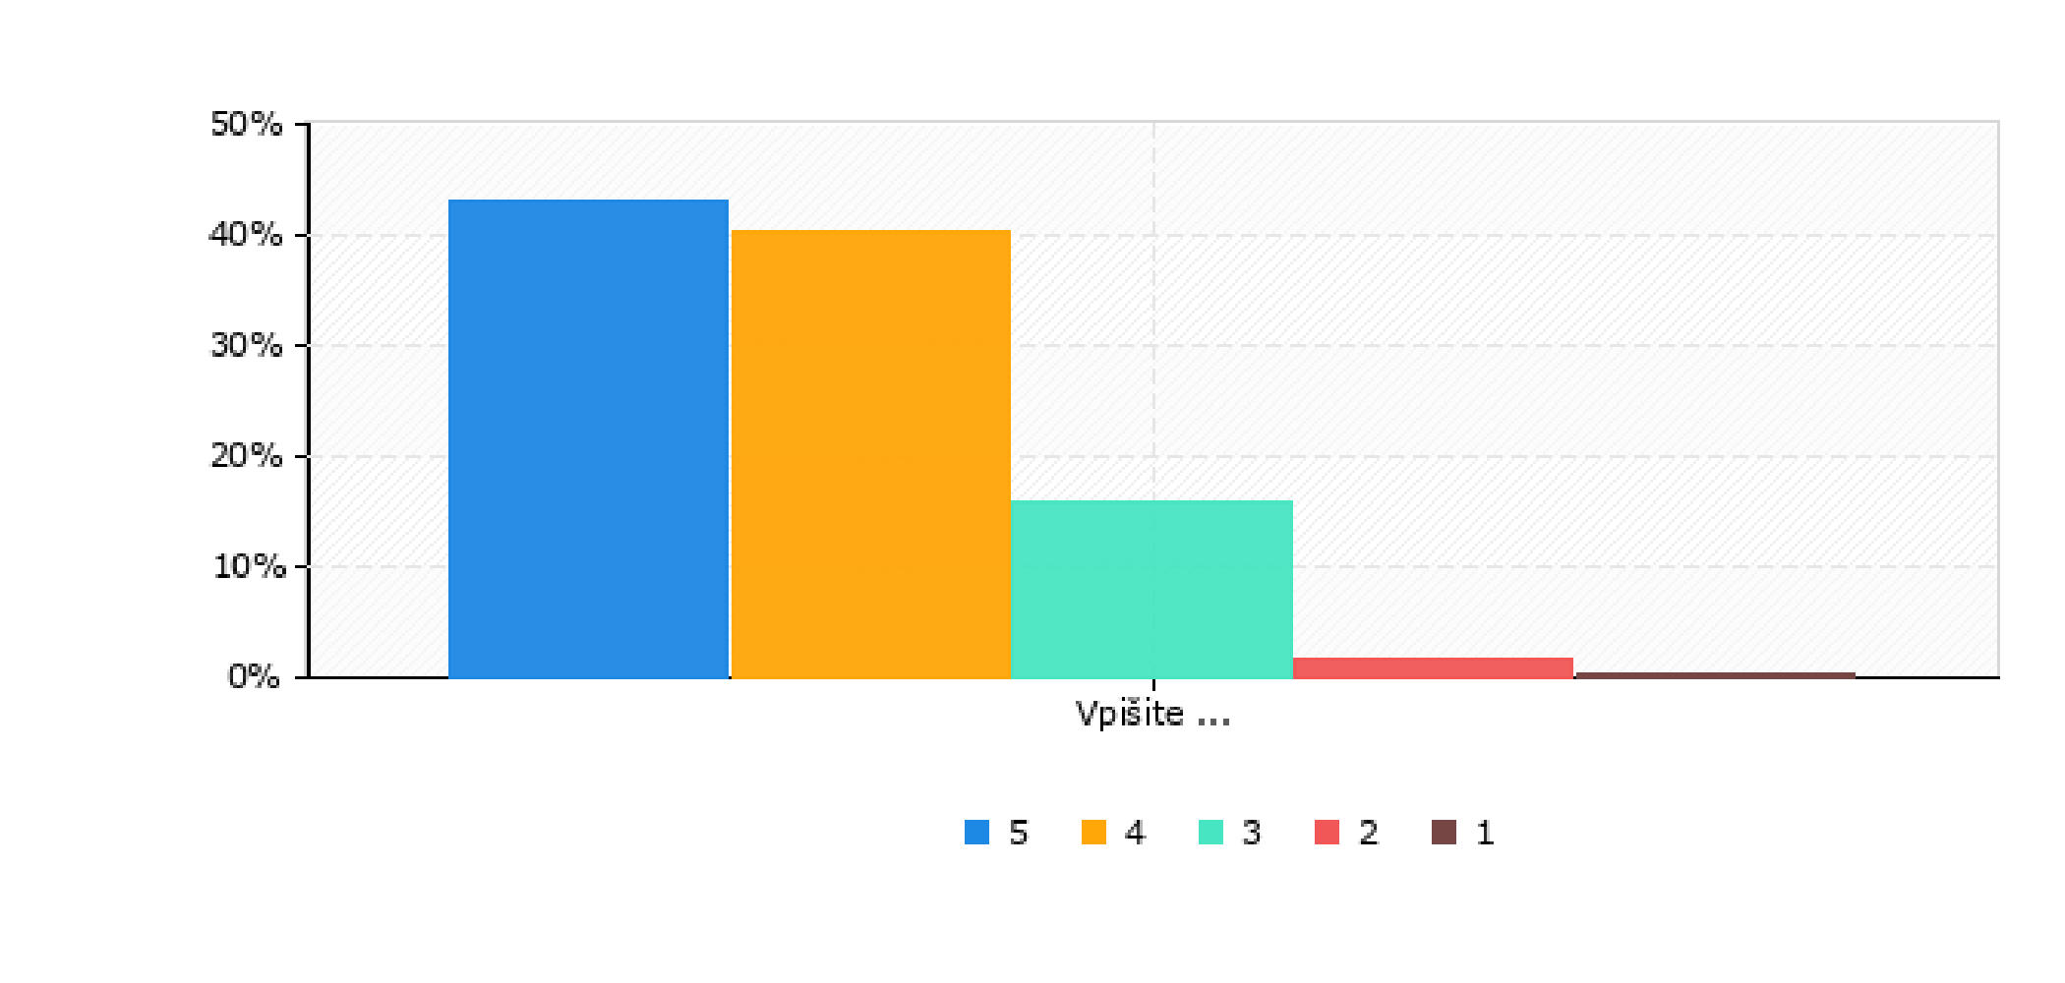
Menim, da je moj otrok s šolsko prehrano:
Menim, da je moj otrok pri hrani:
modra – zelo zadovoljen, rumena – delno zadovoljen, zelena – zadovoljen, rdeča – nezadovoljen, črna – zelo nezadovoljen
Komentar: Glede na zgornja grafa ocenjujemo, da so učenci (po mnenju staršev) kljub izbirčnosti pri prehrani s šolsko kuhinjo razmeroma zadovoljni.

Slide 7
Po mnenju staršev učenci za malico:
najraje jedo:
pico
sendvič
sadje
hrenovke
maslo, med
namaze
salamo
paštete
mlečne jedi
neradi jedo:
namaze
zelenjavo
sendvič
polento
mlečne jedi

Slide 8
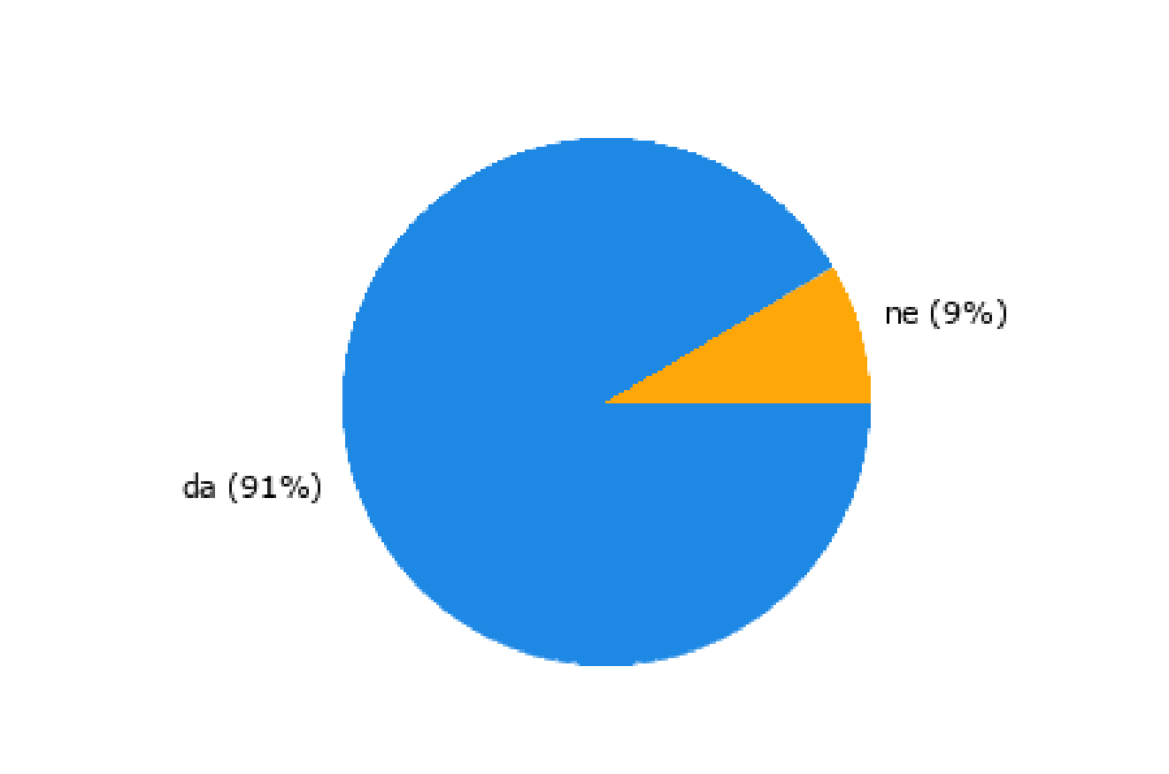
Menite, da je šolska malica za vašega otroka količinsko zadostna?
Menite, da je šolsko kosilo za vašega otroka količinsko zadosten?

Slide 9
Moj otrok za kosilo v šoli
najraje je:
testenine
meso (piščanec, zrezki, čufti..)
krompir
lazanjo
nerad je:
juhe in jedi na žlico
zelenjavne jedi
fižol
solato
kus kus
srčke v omaki, vampe

Slide 10
Menite, da se jedi na jedilniku prepogosto ponavljajo?

Slide 11
Ocenite vaše splošno zadovoljstvo s šolsko prehrano:

Slide 12
Sporočila staršev v zvezi s šolsko prehrano:
dobro kuhate
hrana na šoli je zelo dobra in primerna za mojega otroka
jušne kroglice iz mesa
ker kuharji zelo dobro kuhajo
kremne, zelenjavne juhe, pomfri, ocvrte priloge
kuharice so prijazne, hvala
kuharice so zelo prijazne in otroku ponudijo tudi drugo hrano, v primeru če zaradi zdravstvenih ali drugih razlogov česa ne sme ali ne more jesti
kuharice zelo dobro kuhajo
kuharice zelo dobro kuhajo in jih pohvalite
preveč ogljikovih hidratov (kruh ipd.) oz kalorična hrana
smo zadovoljni, hčerka pride sita domov
šparglji
več rib, topli sendvič
popoldanska malica je velikokrat ista kot dopoldanska
večkrat topla mlečna malica

Slide 13
Analiza ankete za učence

Slide 14
V šoli jem:
Komentar:
Vsi anketirani učenci so bilo v šolskem letu 2022/23 prijavljeni na malico, 97 % učencev je bilo prijavljenih na kosilo. 20 % anketiranih učencev je bilo prijavljenih tudi na zajtrk in 7 % na popoldansko malico.

Slide 15
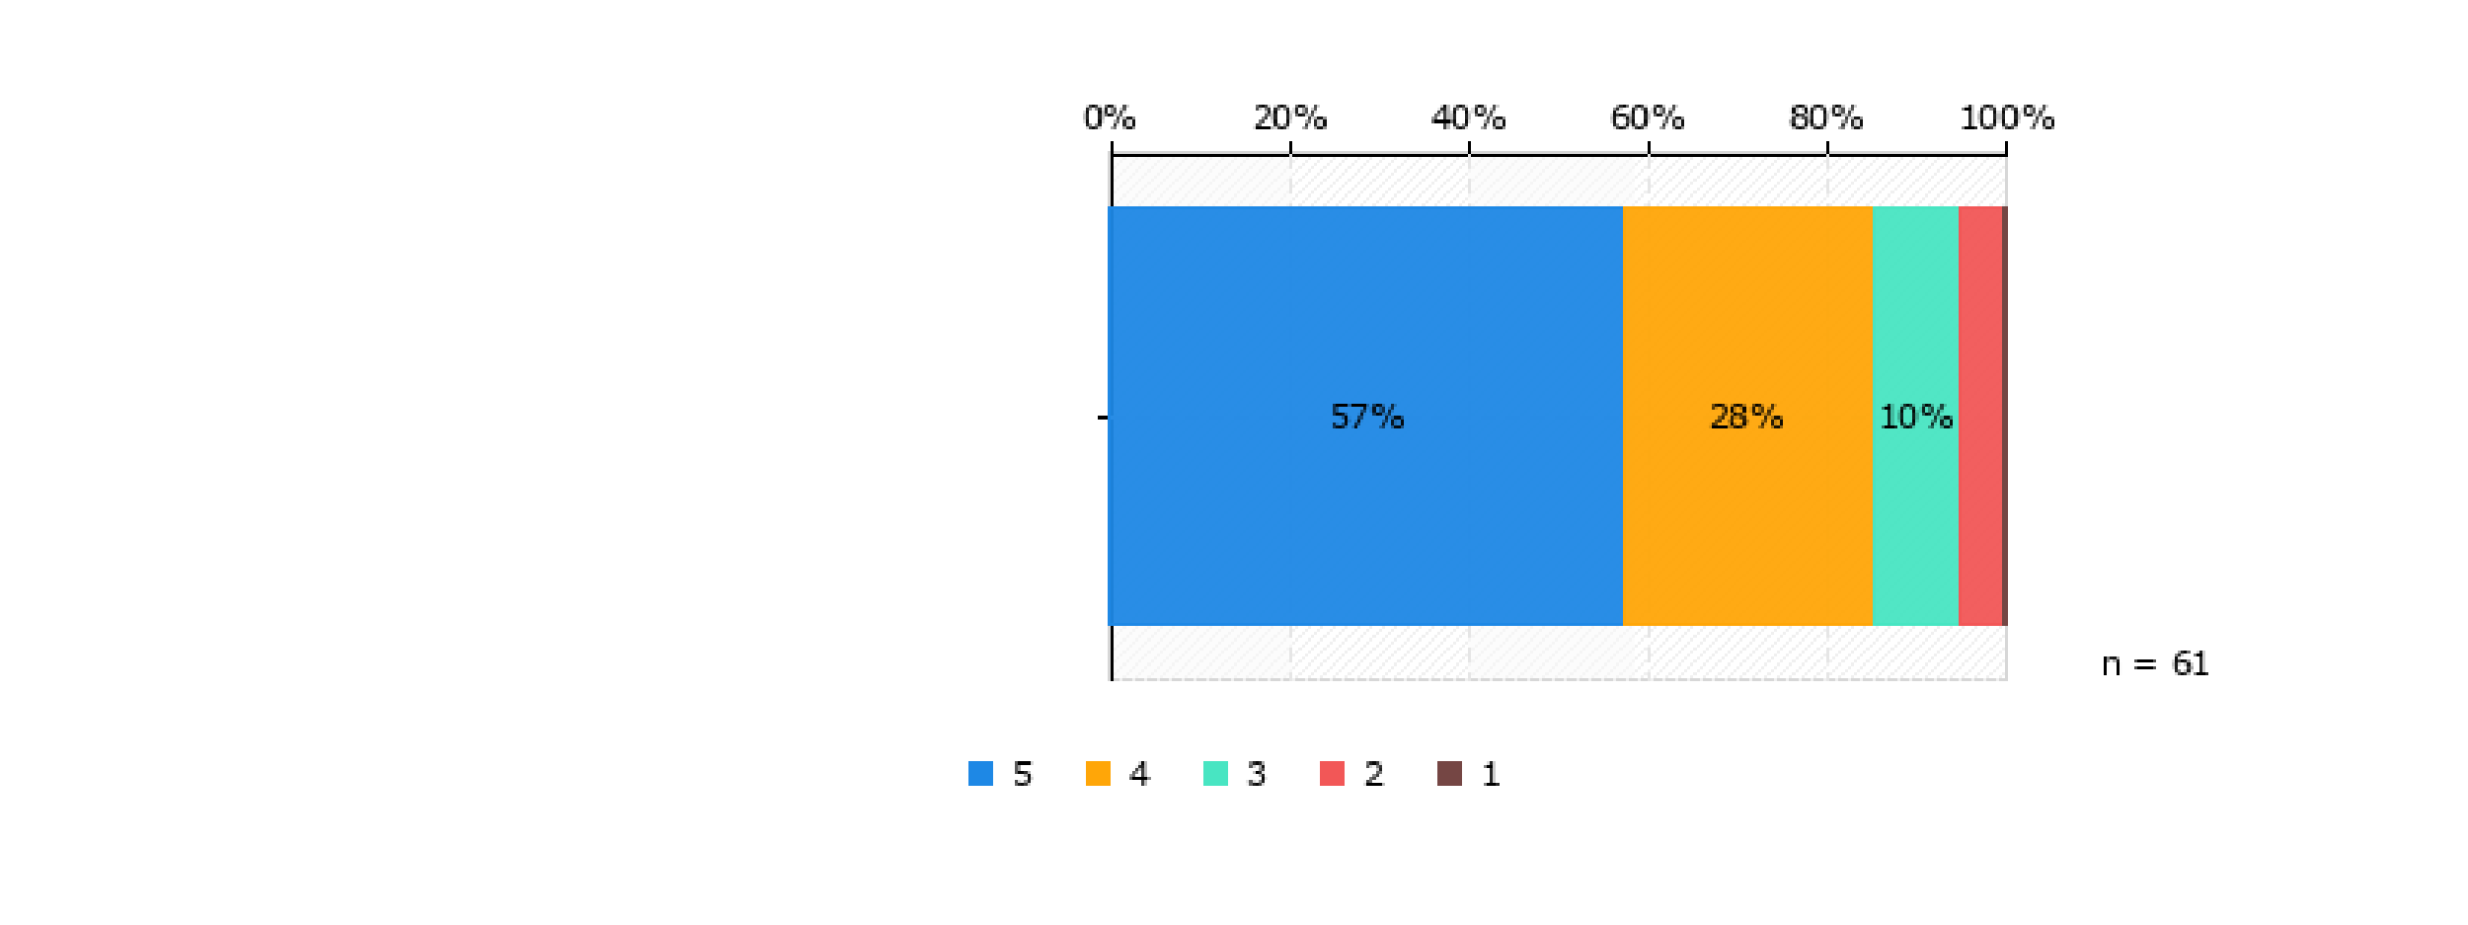
Kako bi ocenil šolsko malico?
Komentar:
Preverili smo, kako so otroci zadovoljni s šolsko malico. Učenci so jo ocenili na lestvici ocen od 1-5, pri čemer je 1 pomenila, da so z malico zelo nezadovoljni, 5 pa zelo zadovoljni. Kar 57 % učencev, ki so odgovorili na vprašanje, šolsko malico ocenjuje kot odlično. Z malico je zelo zadovoljnih kar 85% odstotkov otrok, ki so rešili anketo. Nezadovoljnih je skupaj 5 % otrok.

Slide 16
Oceni šolsko malico glede na količino hrane, ki ti je ponujena.
Komentar: 85 % učencev meni, da je količina malice zadostna, 8 % jih meni, da je hrane premalo, 7 % pa jih meni, da je hrane preveč. Do razhajanj v odgovorih prihaja zaradi več dejavnikov, med drugim spola, starosti, fiziologije otrok itd…

Slide 17
Se kdaj zgodi, da malice ne poješ?
Malice ne pojem, ker…
Komentar: Skoraj polovica učencev (49%) poroča, da malice vedno ne poje. Glavni razlog, da ne pojedo malice, je da jim le ta ni všeč, manjši del učencev pa pravi, da je ne pojedo, ko niso lačni.

Slide 18
Predlogi učencev za šolsko malico:
Predlogi učencev za malico | Frekvenca
palačinke | 13
hot dog, hrenovke | 10
pica | 9
kebab | 8
pečena jajca | 7
burek | 7
čokolino | 6
topli sendvič | 5
cesarski praženec | 4
hamburger | 4
sendvič | 3
umešana jajca | 2
jajca | 2
golaž | 2
pomfri | 2
jogurt | 2
pica-toast | 2
sadje | 2

Slide 19
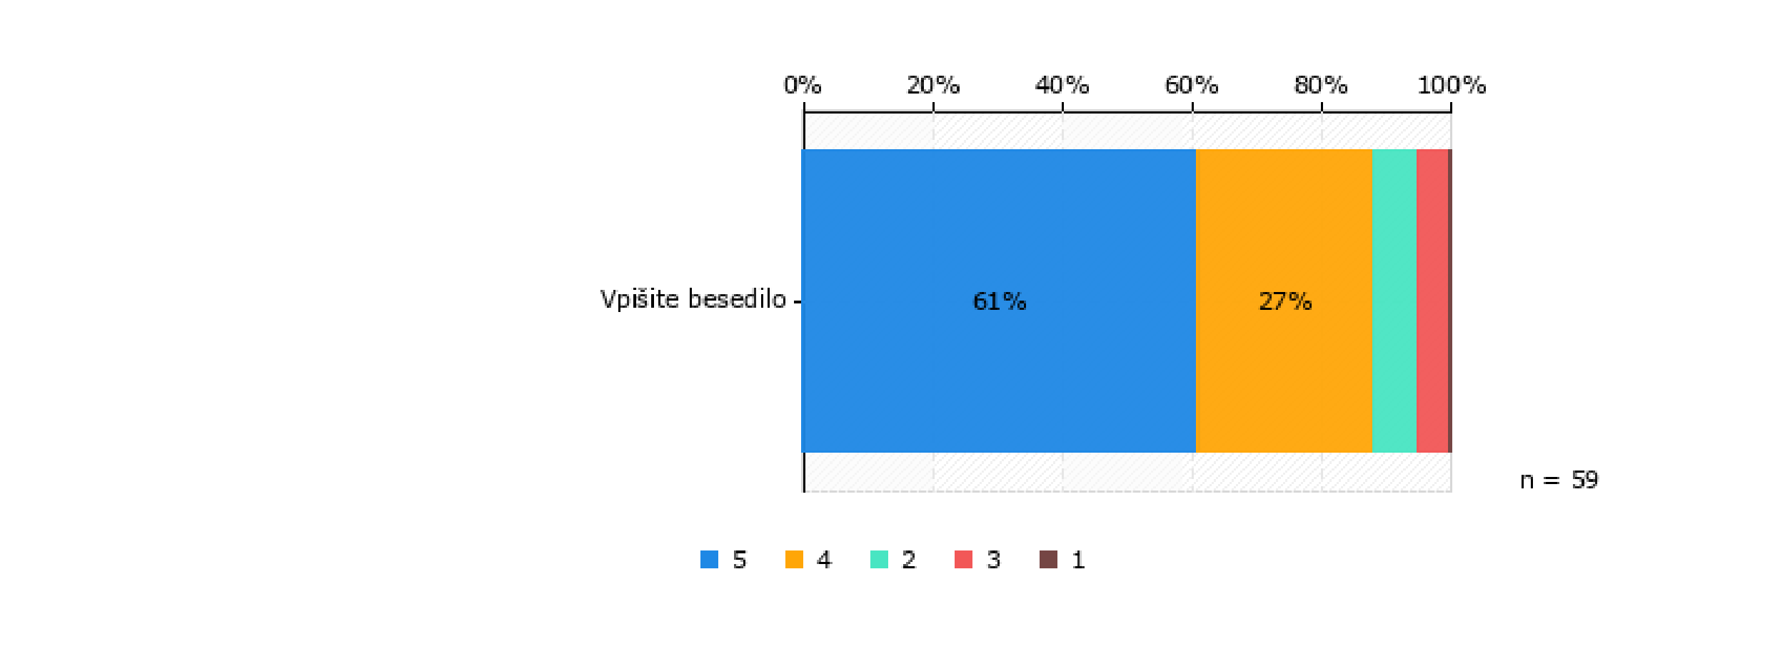
Kako bi ocenil šolsko kosilo?
Komentar:
Preverjali smo tudi zadovoljstvo učencev s šolskim kosilom. Učenci so zadovoljstvo izrazili z oceno od 1-5, pri čemer je ocena 1 pomenila, da s kosilom sploh niso zadovoljni, 5 pa zelo zadovoljni. Iz grafa je razvidno, da 61 % učencev, ki so odgovorili na vprašanje, kosilo ocenjuje kot odlično, 27 % učencev pa kot zelo dobro.

Slide 20
Oceni kosilo glede na količino hrane, ki ti je ponujena.
Komentar:
Kar 88 % anketiranih učencev meni, da je kosilo ponujeno v zadostni količini, 7 % jih meni, da je hrane premalo, 5 % pa, da je hrane preveč.

Slide 21
Se kdaj zgodi, da kosila ne poješ?
Kosila ne pojem, ker:

Slide 22
Predlogi učencev za šolsko kosilo:
Predlogi učencev za kosilo | Frekvenca
testenine (makaroni, špageti) | 14
pomfri | 5
pohan sir | 5
pire krompir | 5
odojek | 3
jagenjček | 3
čevapčiči | 3
dunajski zrezek | 3
pica | 3
mlinci | 3
juha | 3
pečen krompir | 3
krompir | 2
makaroni s tuno | 2
lazanja | 2
cmoki (jagodni cmoki) | 2

Slide 23
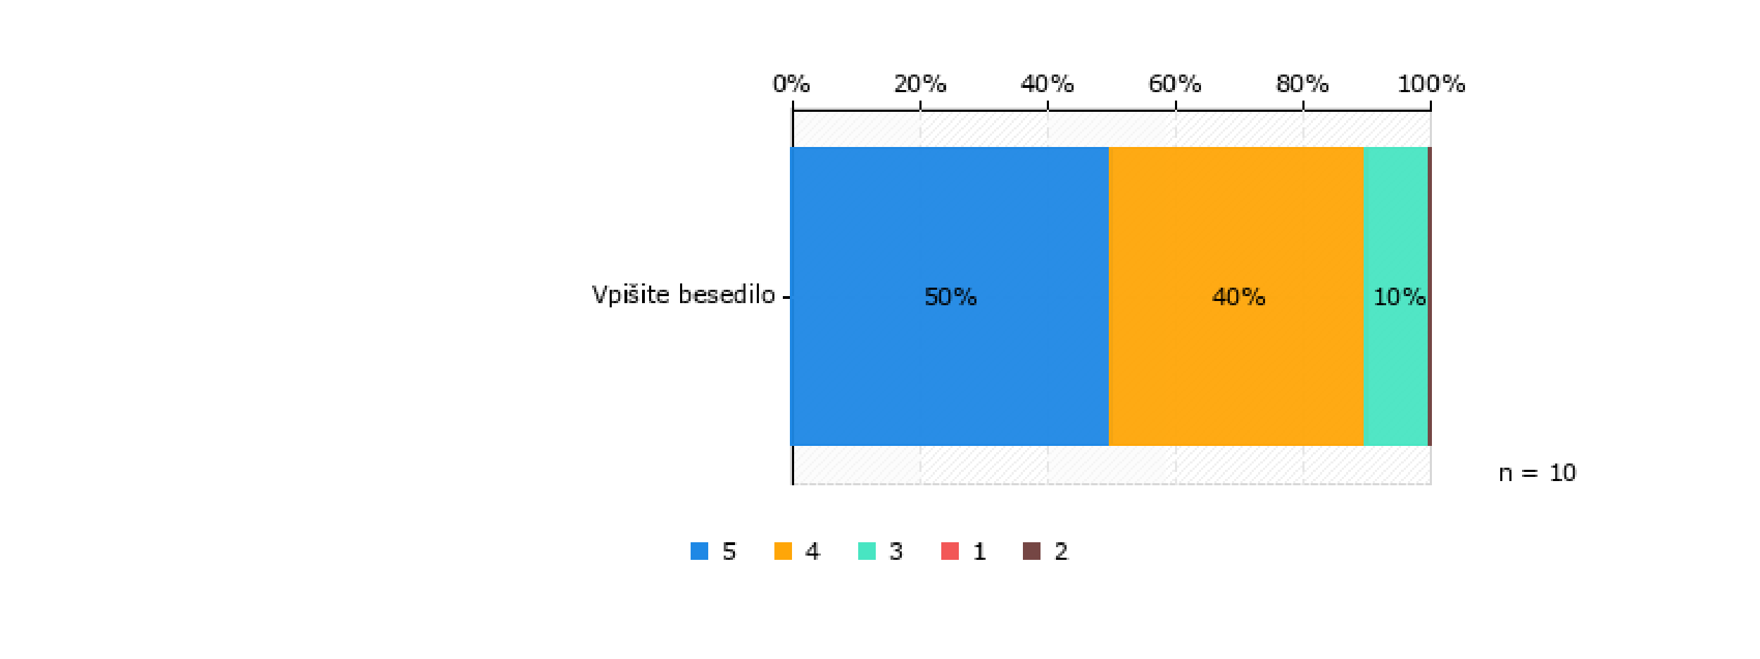
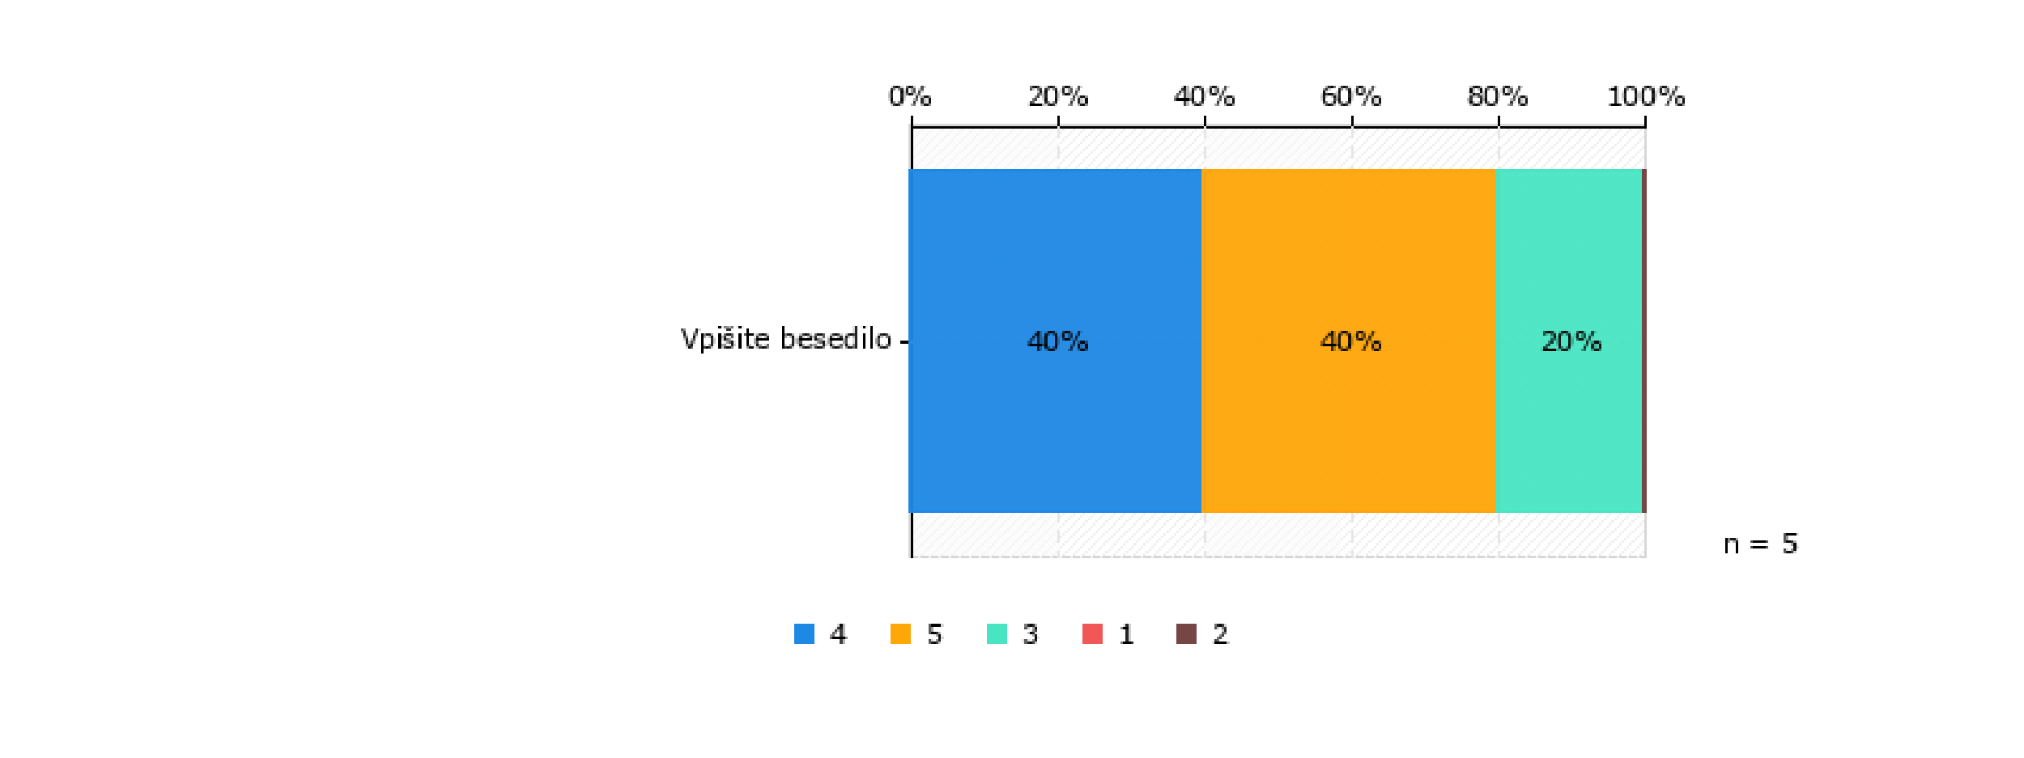
Kako bi ocenili šolski zajtrk?
Kako bi ocenili šolsko kosilo?

Slide 24
Sporočila učencev za kuharice:
Hvala, da kuhate za nas, da nismo lačni.
Hvala za vso dobro hrano. P. S. Večkrat naredite špagete.
Hvala, da ste skrbeli za naše želodčke.
Hvala.
Hvala ker ste. Rada vas imam (narisan srček).
Kuhate zelo dobro. Ste prijazne, ste super.
So prijazne.
Dobro kuhajo.
Kuharice zelo dobro kuhajo malico in kosilo.
Dobro kuhate.
Šolsko kosilo, malica in zajtrk so zelo dobri.
Hvala za obroke.
Kuhate zelo dobro.
So zelo prijazne.
Hvala lepa, ker ste skrbeli za naše želodčke. Se vidimo drugo leto.
Ste super, ste prijazne, kuhate zelo dobro.
Hvala za super obroke.
Dober dan. Hvala za vašo hrano in nasmejanost.

